Slide 1




28/02/2023
KEYNOTE-
EPITECH EXPERIENCE
B-M00-502

Slide 2

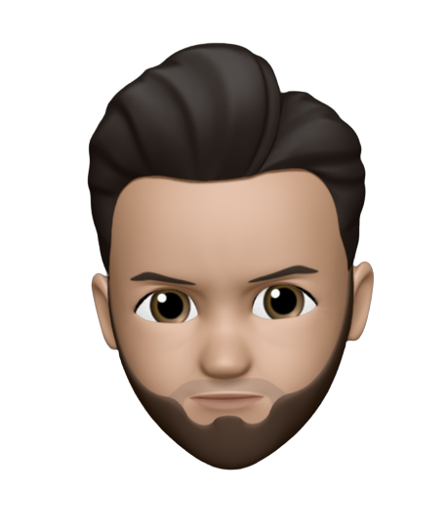

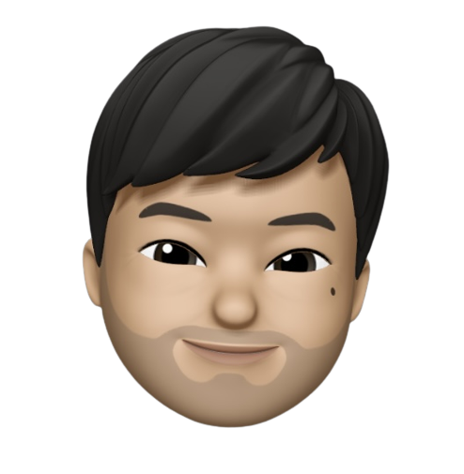


NOTRE ÉQUIPE
CHIRSTIAN
TRAN
GABRIELLE
SEO
RÉMI
SALEH
ANTONIN
POTTIN
IDRISSA
FALL
JIMY
XU

Slide 3

CONTEXTE
Parmi les français âgés de 18 à 29 ans
92%
Se sont déjà ennuyés
69%
Culpabilisent de ne “rien” faire
Source : https://trends.hellojam.fr/etudes/temps-libre

Slide 4

Comment aider les jeunes à être plus satisfaits de l’utilisation de leur temps libre ?

Slide 5

SOLUTION
Application Mobile
Activités variées
Flexibilité

Slide 6

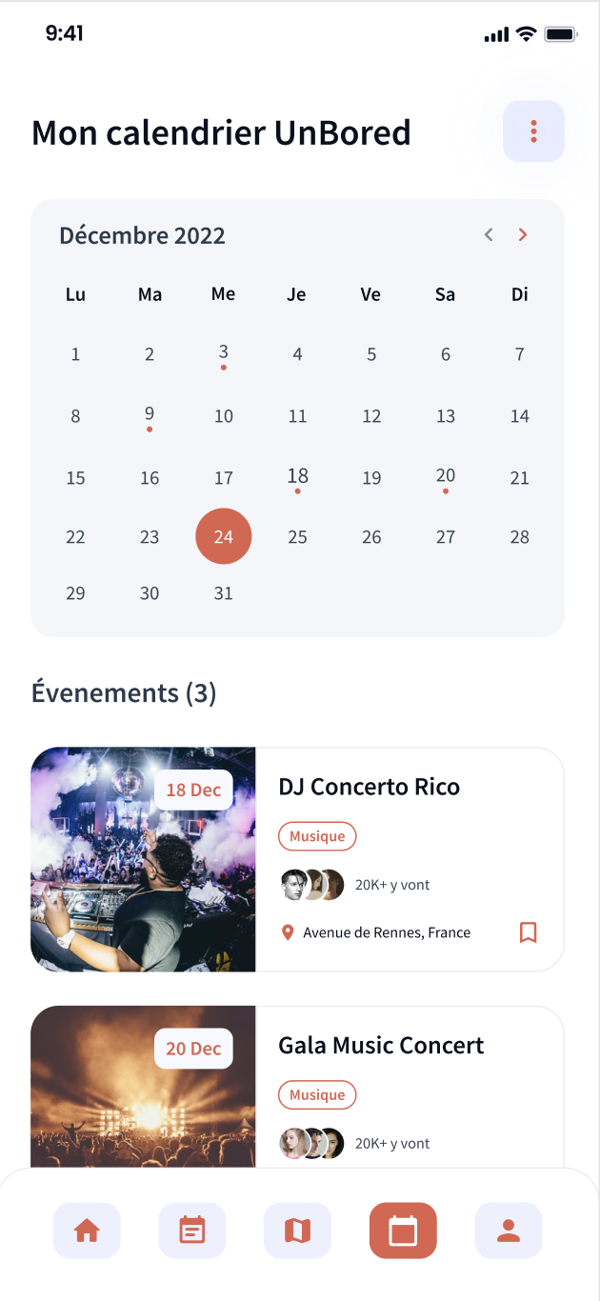

NOS APPORTS
Recherche d’activités automatisée
Selon votre emploi du temps

Slide 7
NOS APPORTS
Recherche d’activités automatisée
Selon votre emploi du temps
Experience gamifiée
Personnalisation du profil

Slide 8
NOS APPORTS
Recherche d’activités automatisée
Selon votre emploi du temps
Experience gamifiée
Personnalisation du profil
Création de goupes
Synchronisation des emplois du temps

Slide 9

VIABILITÉ
Compte PREMIUM
Commission de 10%
Personnalisation d’avatar payante
BattlePass saisonniers
Booster pour les entreprises

Slide 10

DÉSIRABILITÉ
Utilisateurs
Organisation automatisée du temps libres

Slide 11
DÉSIRABILITÉ
Utilisateurs
Organisation automatisée du temps libres
Entreprises
Projet intéressants
Modèle économique

Slide 12





FAISABILITÉ
Technologies

Slide 13
FAISABILITÉ
Technologies
Google
Gmap, Calendar

Slide 14
FAISABILITÉ
Technologies
Google
Gmap, Calendar
OpenStreetMap

Slide 15

MERCI BEAUCOUP !
Des questions ?

